Slide 1


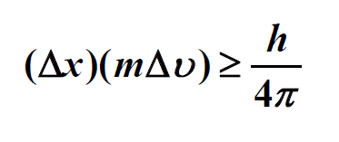
Ταχύτητα κύματος
Εξίσωση de Broglie
Εξίσωση Planck
Αρχή της αβεβαιότητας (απροσδιοριστίας)
Heisenberg

Slide 2
Mηχανική συνθήκη Bohr
Ενέργεια e στην n στιβάδα
Ενέργεια που εκπέμπεται ή απορροφάται κατά την μετακίνηση ηλεκτρονίου από την n_{i} στην n_{f} τροχιά (άτομο H)
-
r = a_{o} . n²
Ακτίνα τροχιάς e στην στιβάδα n

Slide 3
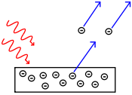
Φωτοηλεκτρικό φαινόμενο
Δεν υπάρχει εκπομπή για ν < ν₀
Η κινητική ενέργεια των e είναι ανάλογη της συχνότητας και ανεξάρτητη της έντασης του φωτός
Δεν υπάρχει χρονική καθυστέρηση
Ε = hv – hv₀
Σε υποατομικά σωματίδια:
ΜΙΚΡΟ μήκος κύματος (τάξη μεγέθους pm)
ΜΕΓΑΛΗ συχνότητα (τάξη μεγέθους 10^{xx} sec⁻¹)
ΜΙΚΡΗ ενέργεια (τάξη μεγέθους 10^{-xx} j)
ΜΕΓΑΛΗ ταχύτητα >>>> (τάξη μεγέθους 10^{x} m/s)
Δεν ξεχνάμε μονάδες σε κάθε νούμερο

Slide 4
2. Oταν φως που έχει συχνότητα 2.00 x 10¹⁶ Hz προσπέσει σε επιφάνεια μετάλλου, αποσπώνται ηλεκτρόνια με κινητική ενέργεια 7,50 x 10^{–18} J.
Υπολογίστε:
(α) Τη συχνότητα v_{ο} που αντιστοιχεί στην ελάχιστη ενέργεια E_{o} για απόσπαση ενός ηλεκτρονίου από το μέταλλο.
(β) Το μήκος κύματος των εκπεμπόμενων ηλεκτρονίων.
3. Ποια ηλεκτρονική μετάπτωση στο άτομο Η, που καταλήγει στην τροχιά n = 5, θα δώσει φωτόνιο μήκους κύματος 3740 nm;

Slide 5
(Δx) (Δυ) ≈ h/m
Να υπολογισθεί η αβεβαιότητα της θέσης του ηλεκτρονίου του υδρογόνου στη θεμελιώδη κατάσταση αν η ταχύτητα του ηλεκτρονίου υπολογίζεται με ακρίβεια περίπου 1%
m . u . r = n . h/2π υ = 2.19 . 10⁻⁶ m/s
Δυ = 0.01 . υ

Slide 6
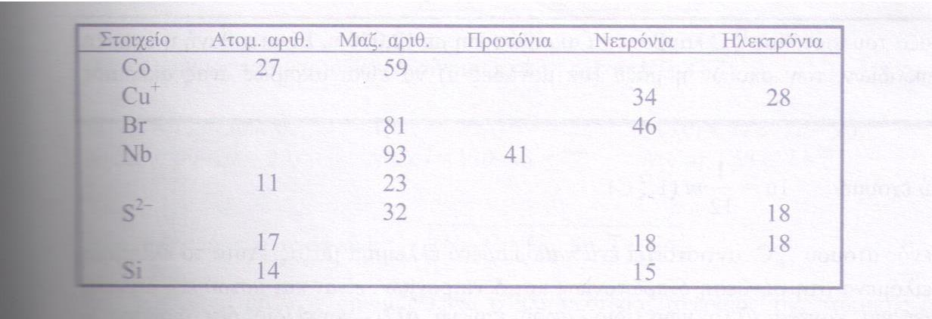

Slide 7
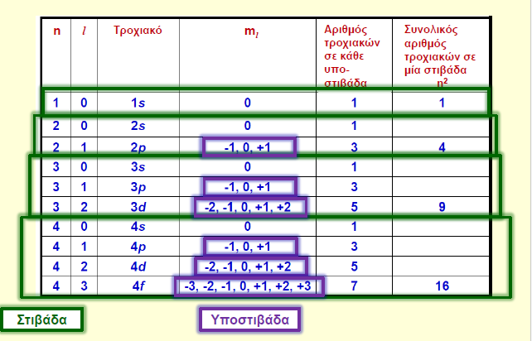
Κβαντικοί αριθμοί – Δυνατοί συνδυασμοί
K
L
M
N
2l+1
n²
3. Βρείτε ποιες από τις παρακάτω τετράδες κβαντικών αριθμών (n, l, m_{l}, m_{s}) είναι συμβατές για ένα ηλεκτρόνιο σε κάποιο άτομο και ποιες όχι. Δικαιολογήστε εν συντομία την επιλογή σας για καθεμία τετράδα.
Ποια τροχιακά εκφράζουν οι συμβατές τετράδες;

Slide 8
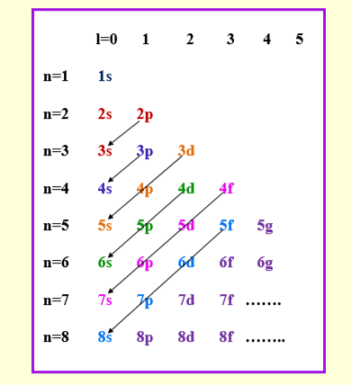
Ηλεκτρονική διάταξη – Αρχή δόμησης – Βασικές εξαιρέσεις
Αναστροφή ενεργειακής στάθμης των υποστιβάδων ns, (n-1)d, (n-2)f:
3d < 4s, 4d < 5s, 4f < 6s, 5f < 7s
₂₁Sc: 1s²2s²2p⁶3s²3p⁶4s²3d¹ 
1s²2s²2p⁶3s²3p⁶3d¹4s² 
2. Η υποστιβάδα d παρουσιάζει μεγαλύτερη σταθερότητα όταν είναι ημισυμπληρωμένη (d⁵) ή πλήρως συμπληρωμένη (d¹⁰)
₂₄Cr: [Ar]3d⁵4s¹ και όχι [Ar]3d⁴ 4s²
₂₉Cu: [Ar]3d¹⁰4s¹ και όχι [Ar]3d⁹4s²
Γράψτε την τετράδα των κβαντικών αριθμών που χαρακτηρίζει τα ακόλουθα ηλεκτρόνια i) το ηλεκτρόνιο που χάνει το ιόν Sc⁺² όταν οξειδώνεται προς Sc⁺³
₂₁Sc: 1s²2s²2p⁶3s²3p⁶3d¹4s²
₂₁Sc⁺: 1s²2s²2p⁶3s²3p⁶3d¹4s¹
3d¹ n=3 l=2 m_{l}=-2,-1,0,1,2 m_{s}= +1/2

Slide 9
Εξαιρέσεις στην ηλεκτρονική διαμόρφωση
Αναστροφή ενεργειακής στάθμης των υποστιβάδων ns, (n-1)d, (n-2)f:
3d < 4s, 4d < 5s, 4f < 6s, 5f < 7s
₂₁Sc: 1s²2s²2p⁶3s²3p⁶4s²3d¹ 
1s²2s²2p⁶3s²3p⁶3d¹4s² 
2. Η υποστιβάδα d παρουσιάζει μεγαλύτερη σταθερότητα όταν είναι ημισυμπληρωμένη (d⁵) ή πλήρως συμπληρωμένη (d¹⁰)
₂₄Cr: [Ar]3d⁵4s¹ και όχι [Ar]3d⁴ 4s²
₂₉Cu: [Ar]3d¹⁰4s¹ και όχι [Ar]3d⁹4s²

Slide 10
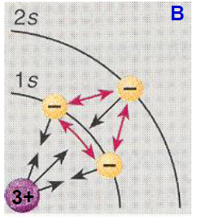
Ομαδοποίηση τροχιακών:
Ομάδα1: 1s
Ομάδα 2: 2s και 2p
Ομάδα 3: 3s και 3p
Ομάδα 4: 3d
Ομάδα 5: 4s και 4p
Ομάδα 6: 4d
Ομάδα 7: 4f
Ομάδα 8: 5s και 5p κλπ.
Z* = Ζ – s
Z: ατομικός αριθμός
s: σταθερά θωράκισης
₂₈Ni:1s²2s²2p⁶3s²3p⁶3d⁸4s²
Ηλεκτρόνια που βρίσκονται σε ομάδα μεγαλύτερη από την ομάδα του ηλεκτρονίου που εξετάζουμε δεν συνεισφέρουν στη θωράκιση
(S = 0)

Slide 11
ΚΑΝΟΝΕΣ SLATER
Για τα ηλεκτρόνια των τροχιακών ns και np:
για κάθε ηλεκτρόνιο της ίδιας ομάδας S = 0.35 - ειδικά για το 1s ηλεκτρόνιο S = 0.30
για τα ηλεκτρόνια των n-1 τροχιακών S = 0.85
για τα ηλεκτρόνια των n-2 τροχιακών (και χαμηλότερων στιβάδων) S =1.00
Για τα ηλεκτρόνια των τροχιακών nd ή nf :
για κάθε ηλεκτρόνιο της ίδιας ομάδας S = 0.35
για κάθε ηλεκτρόνιο χαμηλότερης ομάδας S = 1.00

Slide 12
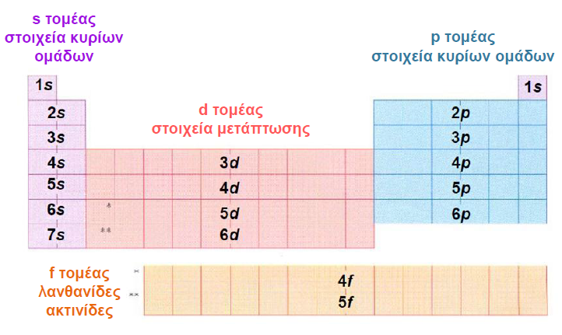
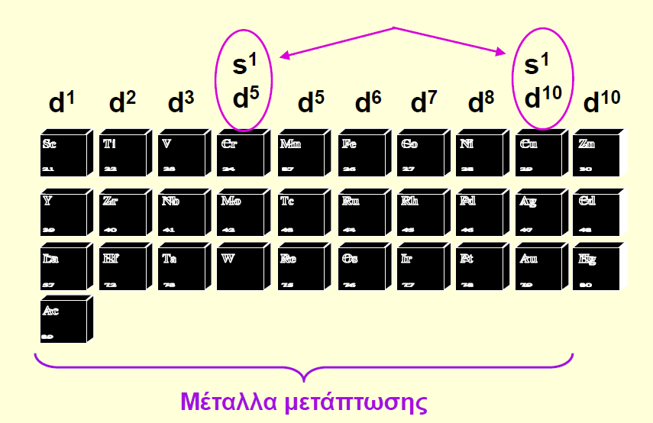
₄₇Ag: 1s²2s²2p⁶3s²3p⁶3d¹⁰4s²4p⁶5s²4d⁹ → 5s¹4d¹⁰
τομέας d - ομάδα d⁹ - (n+1)s¹nd¹⁰ - περίοδος 5η

Slide 13
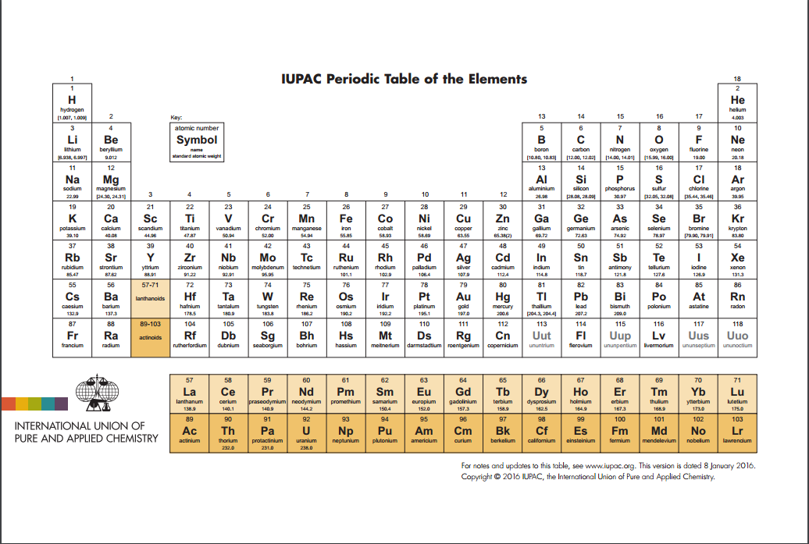
Από τη θέση και μόνο που έχουν τα στοιχεία με Ζ = 25, 33, 57 και 81 στον Π.Π. (ομάδα και περίοδος στην οποία ανήκουν), βρείτε την ηλεκτρονική δομή του φλοιού σθένους των στοιχείων αυτών.
Πόσα παραμαγνητικά και πόσα διαμαγνητικά στοιχεία υπάρχουν στο Π.Σ. Να λάβετε υπόψη μόνο τα πρώτα στοιχεία των λανθανίδων και ακτινίδων

Slide 14
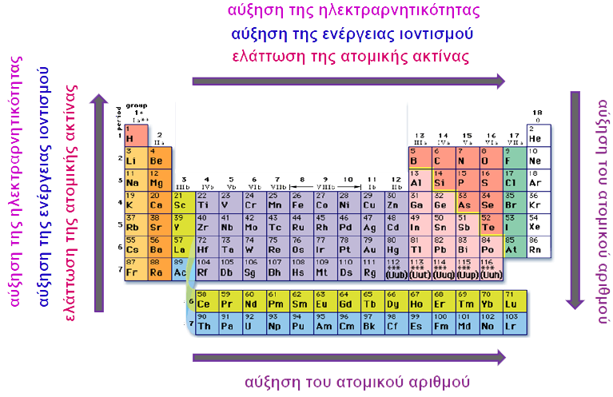

Slide 15
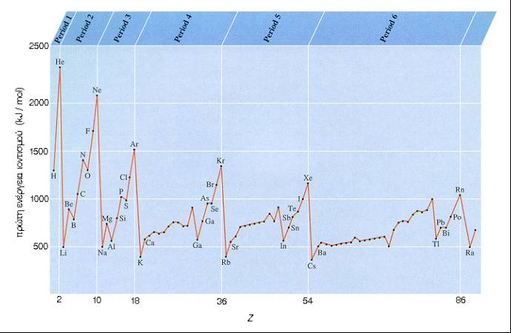
6. Να εξηγήσετε γιατί η ενέργεια 1^{ου} ιονισμού του ₅Β είναι μικρότερη από του ₄Be και του ₈Ο από του ₇N.
Να εξηγήσετε γιατί η πρώτη ενέργεια ιοντισμού του στροντίου (Sr) είναι υψηλότερη από αυτή του ρουβιδίου (Rb), ενώ η ενέργεια δεύτερου ιοντισμού του Sr είναι χαμηλότερη από την αντίστοιχη του Rb.

Slide 16
Τρία στοιχεία έχουν τις ηλεκτρονικές δομές 1s²2s²2p⁶3s²3p⁶, 1s²2s²2p⁶3s² και 1s²2s²2p⁶3s²3p⁶4s¹. Οι πρώτες ενέργειες ιοντισμού των τριών στοιχείων (όχι κατά την ίδια σειρά) είναι 419 kJ/mol, 1521 kJ/mol και 738 kJ/mol. Οι ατομικές τους ακτίνες είναι (όχι κατά την ίδια σειρά)1.60, 0.97 και 2.27 Å. Να βρείτε ποια είναι τα στοιχεία και να αντιστοιχείσετε τις δεδομένες τιμές σε κάθε ένα από αυτά.

Slide 17
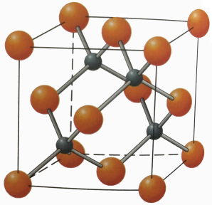
Στο σχήμα απεικονίζεται η μοναδιαία κυψελίδα ενός κρυστάλλου. Οι μεγάλες σφαίρες παριστάνουν τα άτομα Α και οι μικρές τα άτομα Β. (α) Ποιος είναι ο χημικός τύπος (Α_{x}Β_{y}) της ένωσης που έχει αυτή τη μοναδιαία κυψελίδα; (β) Θεωρήστε τη διάταξη των ατόμων Α. Πρόκειται για κυβική μοναδιαία κυψελίδα; Αν ναι, σε ποιον τύπο ανήκει;

Slide 18
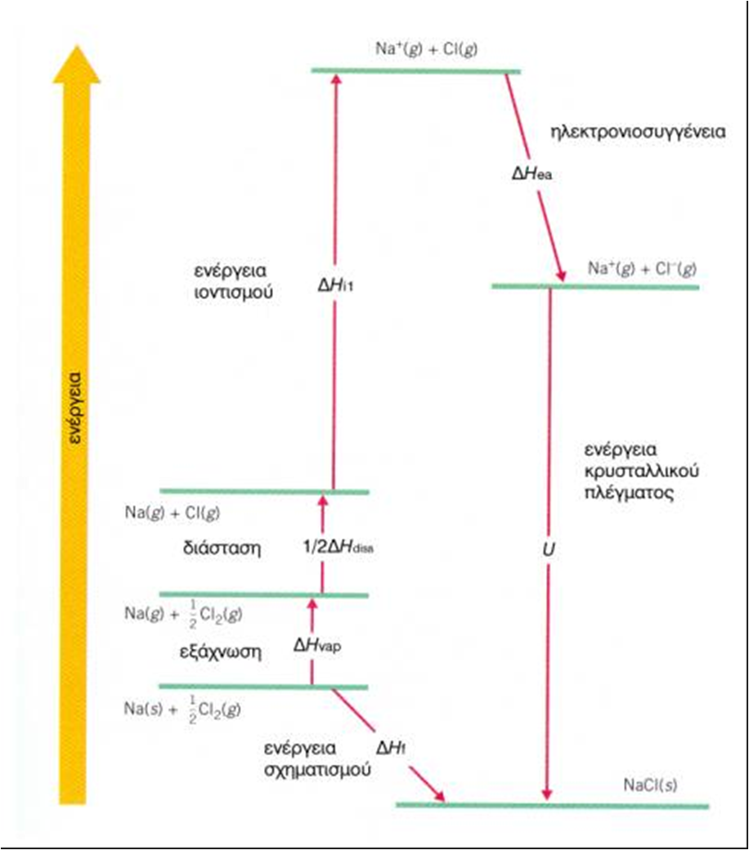
ΚΥΚΛΟΣ BORN-HABER
Λαμβάνουμε υπόψη:
κατάσταση στοιχείων σε κανονικές συνθήκες
στοιχειομετρία
πρόσημα

Slide 19
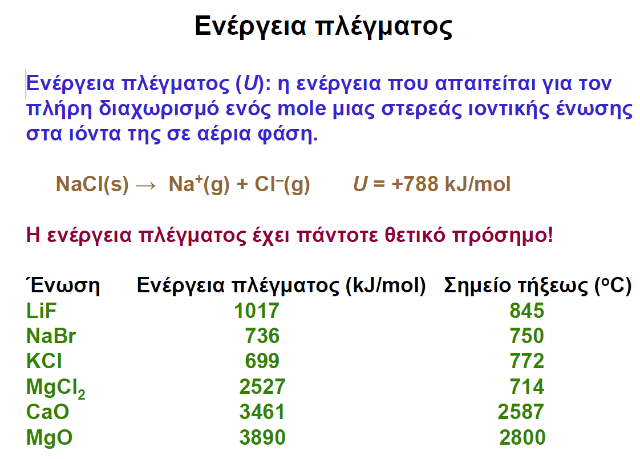

Slide 20
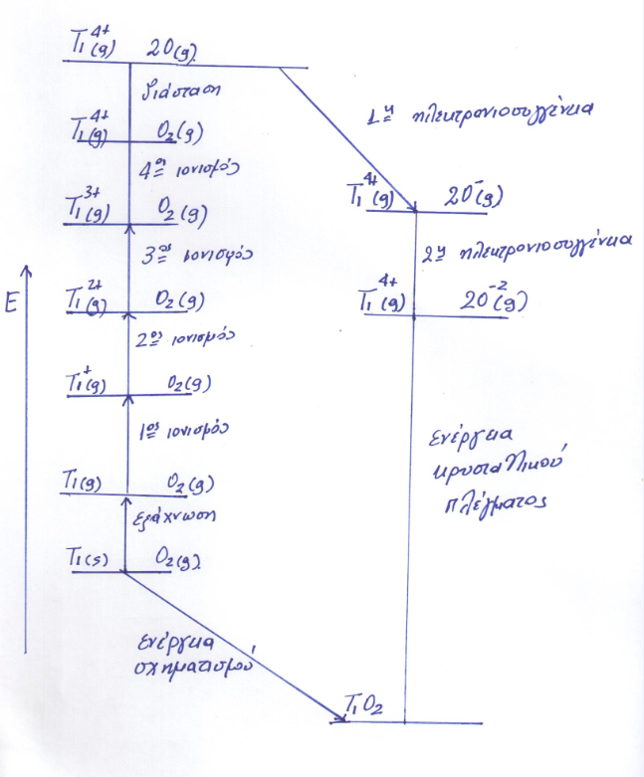
Να σχεδιάσετε όλα τα βήματα του κύκλου Born-Haber για την ένωση TiO₂ και να ονομάσετε τα επιμέρους στάδια.

Slide 21
Να σχεδιάσετε χωρίς να κάνετε υπολογισμούς, τον κύκλο Born-Haber για την ένωση Al₂O₃.
Με βάση τα ακόλουθα δεδομένα, να υπολογίσετε την ενθαλπία σχηματισμού σε kJ/mol του CsF από τα στοιχεία του:
(α) Η ενέργεια εξάχνωσης του Cs(s) είναι +76,1 kJ/mol.
(β) Η ενέργεια πρώτου ιοντισμού του Cs είναι +375,7 kJ/mol.
(γ) Η ενέργεια δεσμού F–F είναι +158 kJ/mol.
(δ) Η πρώτη ηλεκτρονική συγγένεια του F είναι –328 kJ/mol.
(ε) Η ενέργεια πλέγματος του CsF είναι +740 kJ/mol.

Slide 22
Ενέργειες πλέγματος μπορούν να υπολογισθούν και για ομοιοπολικά στερεά μέσω κύκλων Born-Haber. Υπολογίστε την ενέργεια πλέγματος του χαλαζία (SiO₂) από τα κάτωθι δεδομένα:
Si(s) → Si(g) ΔΗ_{ο1} = 454 kJ/mol
Si(g) → Si⁴⁺(g) + 4e– ΔΗ_{ολ} = 9949 kJ/mol
O₂(g) → 2O(g) ΔΗ_{ο3} = 498 kJ/mol
O(g) +2e– → O^{2–}(g) ΔΗ_{ο4} = 737 kJ/mol
Η ΔΗ_{fo} του SiO₂ ισούται με –911 kJ/mol

Slide 23
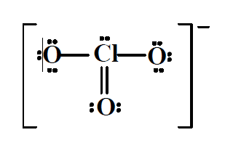


Lewis: Δομές – Τυπικό φορτίο – VSEPR
Προσθέτουμε τα e σθένους όλων των ατόμων που συμμετέχουν – στα ιόντα προσθέτουμε/αφαιρούμε το φορτίο τους
Επιλέγουμε κεντρικό άτομο – δείκτης 1 ή λιγότερο ηλεκτραρνητικό
Συνδέουμε κεντρικό με περιφεριακά άτομα – κάθε δεσμός = 2 e
Αφαιρούμε τα e των δεσμών από τα συνολικά
Προσθέτουμε τα υπόλοιπα e, ανά ζέυγη, στα περιφεριακά άτομα
Αν δεν ισχύει ο κανόνας των οκτώ δοκιμάζουμε πολλαπλούς δεσμούς
ΗΝO₃
BeCl₂

Slide 24
Μεθοδολογία για την πρόβλεψη της μοριακής γεωμετρίας
Γράφουμε τον ηλεκτρονιακό τύπο κατά Lewis.
Μετρούμε το συνολικό αριθμό δεσμικών και μη δεσμικών ζευγών ηλεκτρονίων του κεντρικού ατόμου. Προσμετρούμε τους πολλαπλούς δεσμούς ως απλούς δεσμούς.
Με βάση τις περιπτώσεις 1-5 της θεωρίας VSERP, βρίσκουμε την ιδανική γεωμετρική διάταξη των ζευγών ηλεκτρονίων γύρω από το κεντρικό άτομο, θεωρώντας τα μη δεσμικά ζεύγη ηλεκτρονίων σαν «υποκαταστάτες».
Προσμετρούμε τα μη δεσμικά ζεύγη ηλεκτρονίων και καθορίζουμε την παραμόρφωση της γεωμετρίας, λαμβάνοντας υπόψη ότι τα μη δεσμικά ζεύγη ηλεκτρονίων, καθώς και οι πολλαπλοί δεσμοί, καταλαμβάνουν περισσότερο χώρο από ότι τα δεσμικά και οι απλοί δεσμοί, αντίστοιχα.

Slide 25
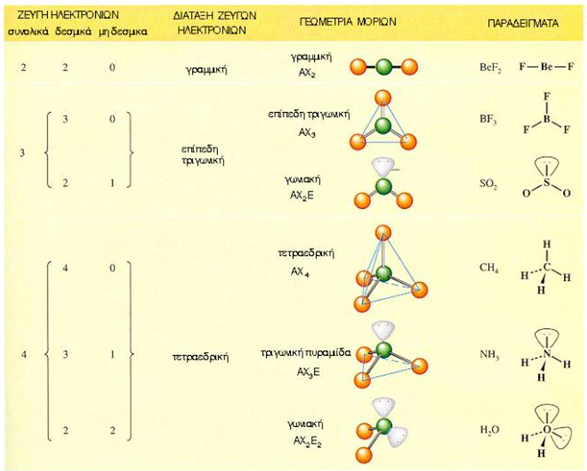

Slide 26
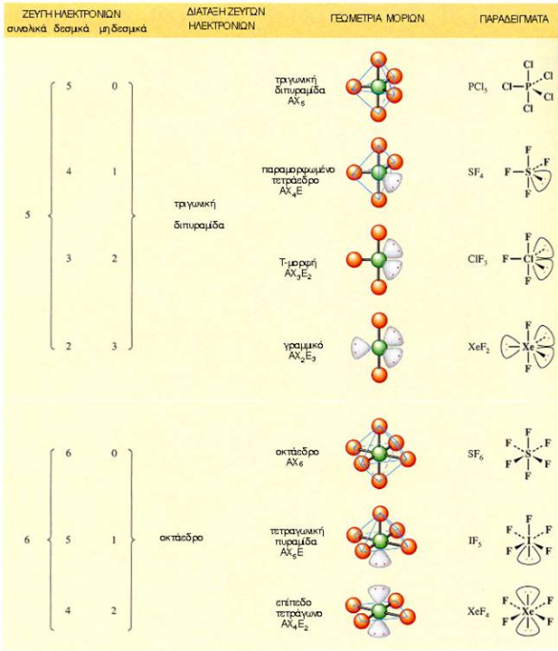

Slide 27
Μοριακή γεωμετρία και πολικότητα μορίων
Γενικά, όλα τα μόρια του τύπου ΑΒn (n= 2−6) είναι, λόγω συμμετρίας, μη πολικά, παρά την ύπαρξη επιμέρους διπολικών ροπών των δεσμών A−B.
Πολυατομικά μόρια των τύπων AB_{n}E_{m} (όπου Ε τα μονήρη ζεύγη ηλεκτρονίων κεντρικού ατόμου Α) είναι πολικά.
Εξαίρεση:
τα μόρια του γενικού τύπου ΑΒ₂Ε₃ που είναι γραμμικά, όπως π.χ. το XeF₂.
τα μόρια του γενικού τύπου ΑΒ₄Ε₂, που είναι επίπεδα τετραγωνικά, όπως π.χ. το XeF₄.

Slide 28
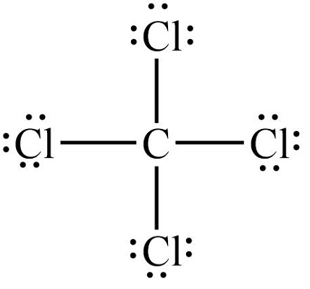
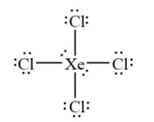
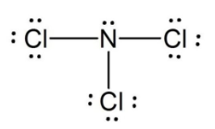
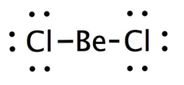
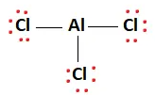
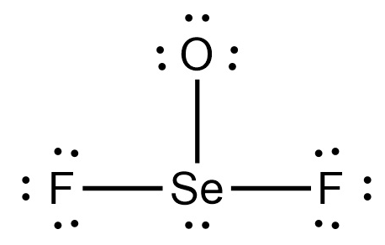
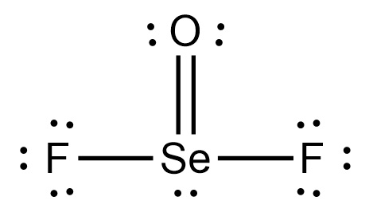

Βάσει του μοντέλου VSEPR, κατατάξτε τις γωνίες δεσμών Cl–κεντρικό άτομο–Cl από τη μεγαλύτερη προς τη μικρότερη: BeCl₂, AlCl₃, CCl₄, XeCl₄, NCl₃
Ποια από τις παρακάτω ενώσεις εμφανίζει επίπεδη τετραγωνική διάταξη, ποια εμφανίζει πολικότητα και σε ποια από αυτές το κεντρικό της άτομο εμφανίζει sp³ υβριδισμό; Να δικαιολογήσετε τις απαντήσεις σας: (α) GeF₄, (β) SF₄, (γ) XeF₄.
Σχεδιάστε τις πιο πιθανές δομές Lewis (με χρήση τυπικών φορτίων) για τα ακόλουθα χημικά είδη: (α) SeOF₂, (β) AsO₂⁻. Ποιο από αυτά δεν υπακούει στον κανόνα της οκτάδας; Να γράψετε τις δυνατές δομές συντονισμού για το πολυατομικό ανιόν AsΟ₂⁻.

Slide 29
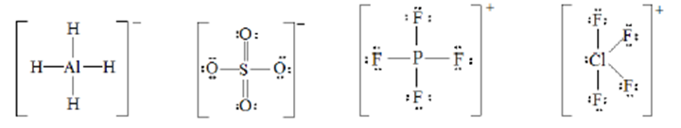
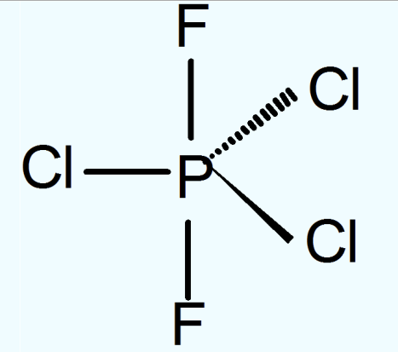
Στηριχθείτε στη θεωρία VSEPR, για να προβλέψετε τη μοριακή γεωμετρία των παρακάτω ενώσεων ή ιόντων. Ποιά από αυτά είναι πολικά?
(α) SnCl₅– (β) CF₄ (γ) SbF₅ (δ) XeF₂ (ε) IF₃ (στ) AsCl₃ (ζ) PCl₆– (η) BrF₃ (θ) SeCl₄ (ι) XeO₃
Ποια από τα ιόντα AlH₄–, SO₄^{2–} PF₄⁺ και ClF₄⁺ έχουν γωνίες δεσμών 109,5^{ο} ; Αναφερθείτε σε όλα τα ιόντα!
Πειραματικά, αποδεικνύεται ότι το μόριο PF₂Cl₃ είναι μη πολικό. Με βάση αυτή την πληροφορία, χαρακτηρίστε και σχεδιάστε τη γεωμετρία του μορίου.

Slide 30
Μεθοδολογία για την πρόβλεψη του τύπου υβριδισμού
Γράφουμε τον ηλεκτρονιακό τύπο κατά Lewis.
Μετρούμε το συνολικό αριθμό (μη δεσμικά ζεύγη + δεσμοί) που έχει το κεντρικό άτομο.
(μη δεσμικά ζεύγη + δεσμοί) = υβριδισμένα τροχιακά
Γράφουμε την ηλεκτρονιακή δόμηση του κεντρικού ατόμου
Βρίσκουμε τον υβριδισμό που θα μας δόσει τόσα τροχιακά όσα βρήκαμε στο Βήμα 3
Τοποθετούμε τα e σθένους στα υβριδικά τροχιακά.
Τα μη δεσμικά ζεύγη καταλαμβάνουν 1 τροχιακό
Τα μονήρη e είναι τόσα όσα οι δεσμοί που σχηματίζονται με τα περιφερειακά άτομα

Slide 31
Γράφουμε τη δομή Lewis του μορίου.
Βρίσκουμε τη διευθέτηση των ηλεκτρονικών ζευγών (μοντέλο VSEPR) γύρω από το κεντρικό άτομο.
Συμπεραίνουμε τον τύπο των υβριδικών τροχιακών που χρησιμοποιεί το κεντρικό άτομο έχοντας υπόψη ότι κάθε δεσμικό και κάθε μονήρες ζεύγος ηλεκτρονίων χρειάζεται ένα υβριδικό τροχιακό
Υβριδικά τροχιακά | Προσανατολισμός τροχιακών | Αριθμός τροχιακών
sp | Γραμμικός | 2
sp² | Επίπεδος τριγωνικός | 3
sp³ | Τετραεδρικός | 4
sp³d | Τριγωνικός διπυραμιδικός | 5
sp³d² | Οκταεδρικός | 6
Σε τήγμα ιωδίου έχει διαπιστωθεί η ύπαρξη ιόντων Ι₃⁺ και Ι₃⁻. α) Σε ποιο από τα δύο ιόντα έχουμε τη μεγαλύτερη γωνία δεσμών; β) Ποιος είναι ο υβριδισμός του κεντρικού ατόμου Ι σε κάθε ιόν.

Slide 32

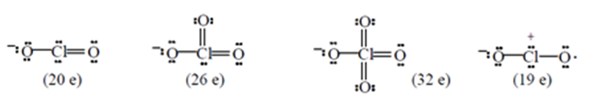
Βρείτε τον τύπο του υβριδισμού του θείου σε καθεμία από τις ενώσεις SF₂, SOCl₂, SF₅⁺, H₃S⁺. Αιτιολογείστε την απάντησή σας.
Ποιος είναι ο τύπος υβριδισμού του χλωρίου στα παρακάτω μόρια/ιόντα.

Slide 33
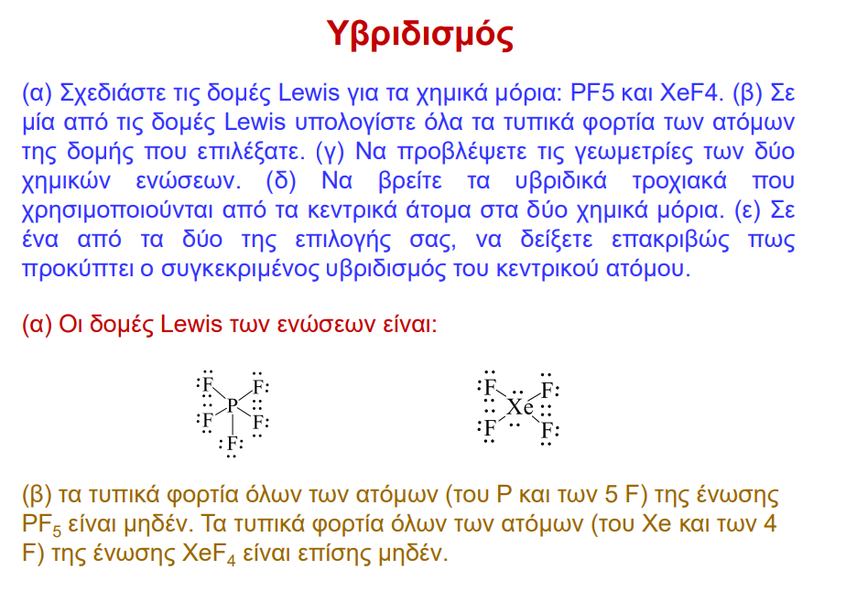

Slide 34
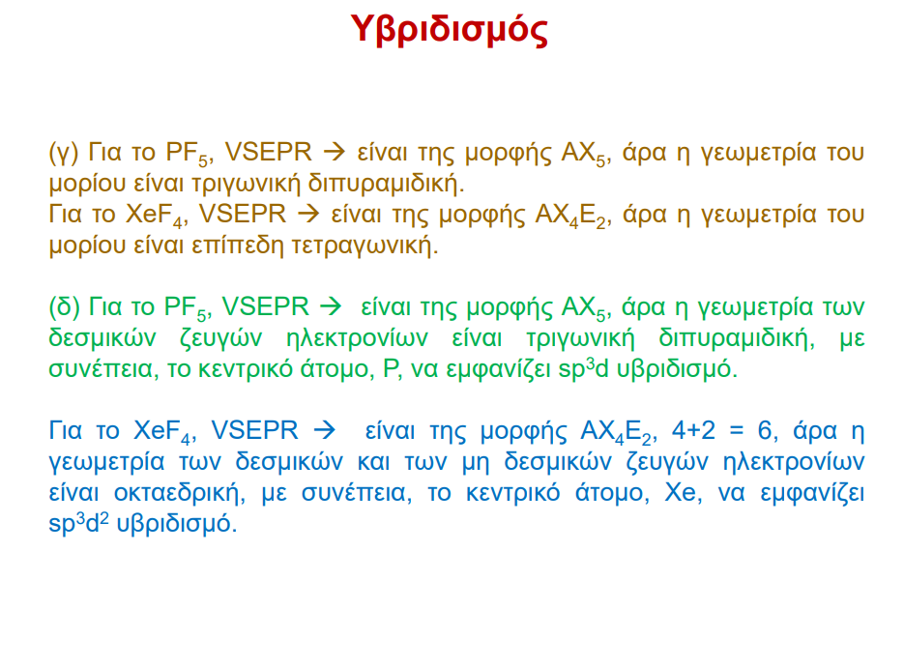

Slide 35
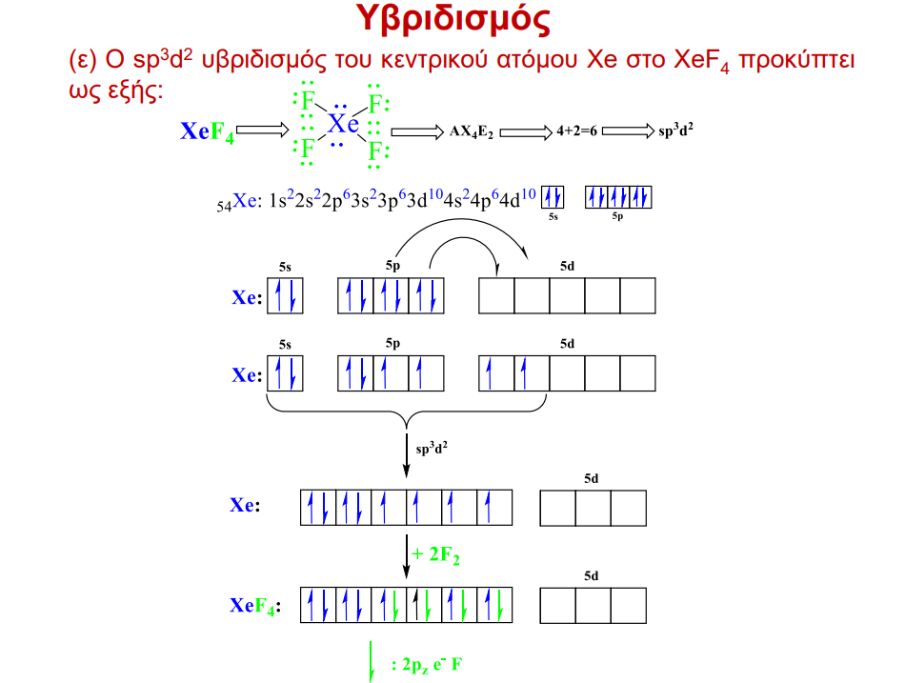

Slide 36
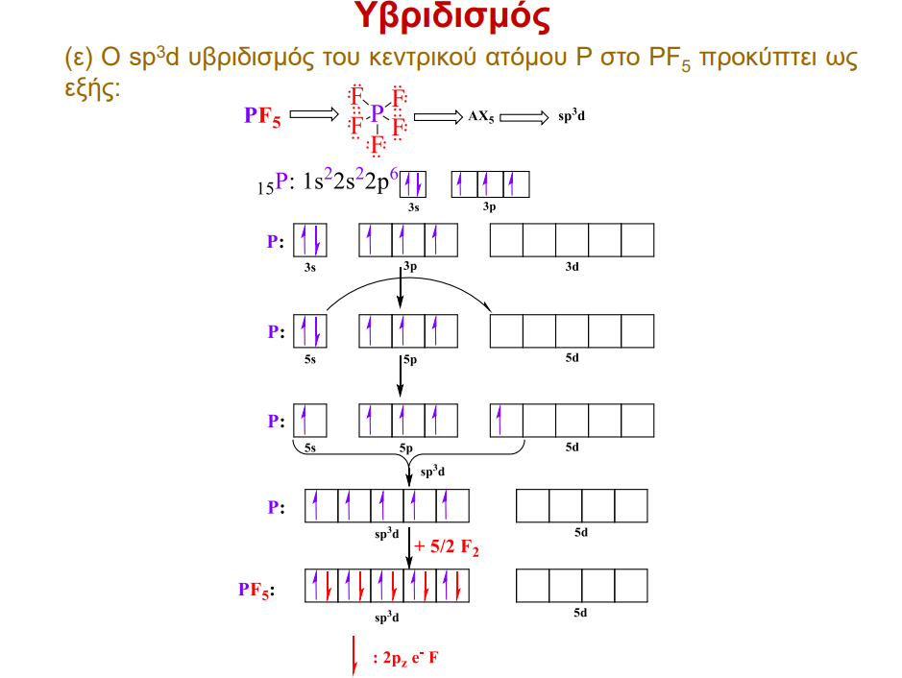

Slide 37
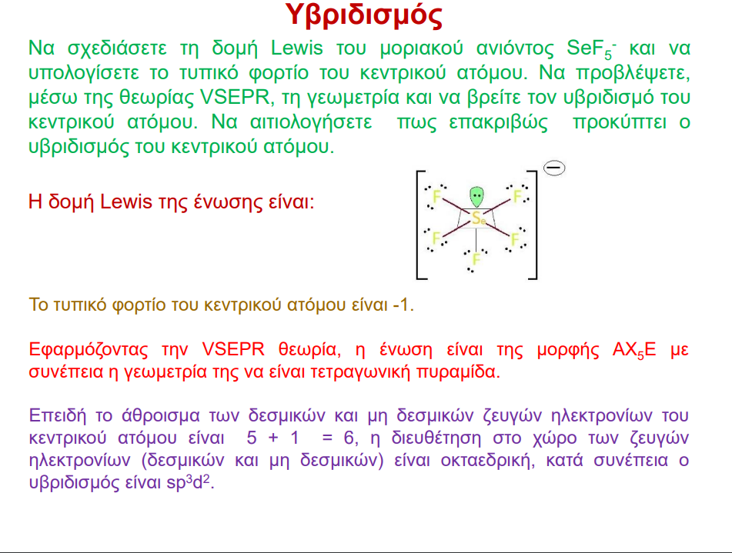

Slide 38
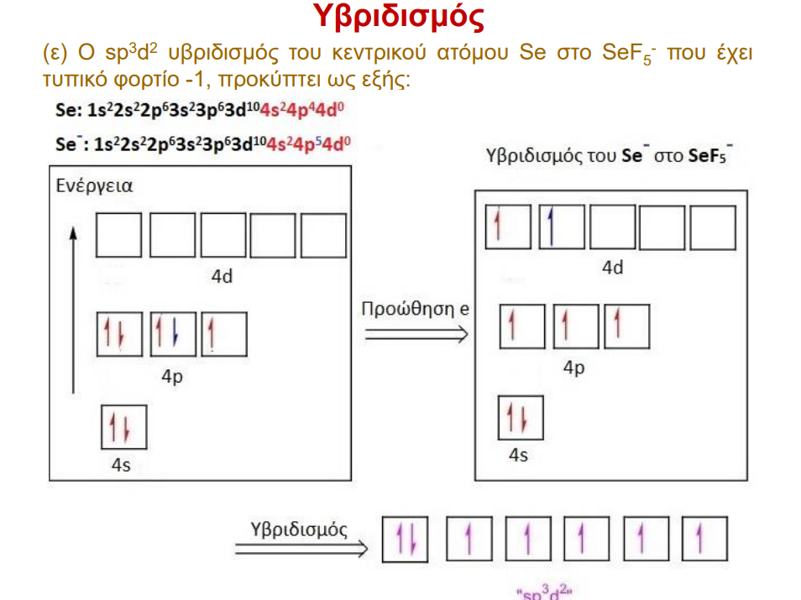

Slide 39
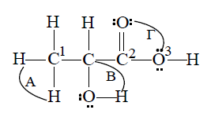
Το γαλακτικό οξύ είναι φυσικό προϊόν που απαντάται και στο ξινισμένο γάλα.
Βρείτε: (α) Πόσοι σ δεσμοί υπάρχουν στο γαλακτικό οξύ και πόσοι π, (β) Ποιος είναι ο υβριδισμός των ατόμων 1, 2 και 3, (γ) Ποιος από τους δεσμούς C–Ο είναι βραχύτερος, (δ) Ποιες είναι κατά προσέγγιση οι τιμές για τις γωνίες Α, Β και Γ;
Στην παρακάτω ένωση: α) ποιος είναι ο υβριδισμός σε κάθε άτομο άνθρακα (1 έως 7) του μορίου και ποιος ο υβριδισμός του ατόμου οξυγόνου; β) πόσοι σ και πόσοι π δεσμοί υπάρχουν στο μόριο; γ) ποιες είναι κατά προσέγγιση οι τιμές για τις γωνίες a, b και c;

Slide 40
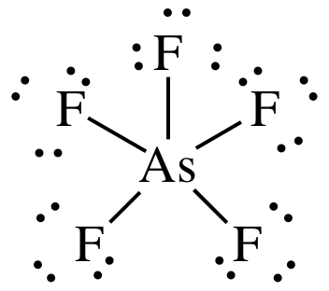
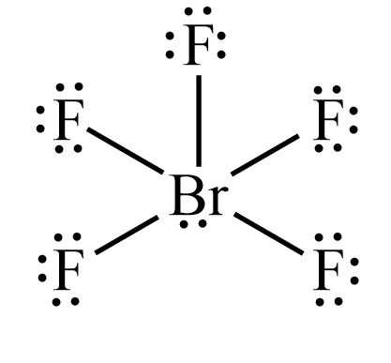
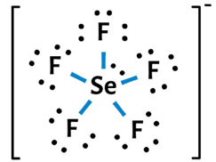
Το αέριο που φουσκώνει τους αερόσακους των αυτοκινήτων είναι άζωτο, το οποίο παράγεται κατά την ακαριαία διάσπαση αζιδίου του νατρίου, NaN₃, τη στιγμή της σύγκρουσης.
Σχεδιάστε όλες τις δομές συντονισμού (σημειώνοντας και τα τυπικά φορτία) για το ιόν αζιδίου, Ν₃–.
Ποια δομή συντονισμού περιγράφει καλύτερα αυτό το ιόν;
Ποια είναι η κατάσταση υβριδισμού του κεντρικού ατόμου Ν στο ιόν αζιδίου, Ν₃⁻;
Γράψτε τον τύπο Lewis για τις ενώσεις SF₂ και GaCl₃. Εμφανίζει κάποια από αυτές διπολική ροπή; Τί είδους υβριδικά τροχιακά χρησιμοποιεί το κεντρικό άτομο σε κάθε μία ένωση; Δίνονται:₁₆S,₃₁Ga.
Ποια από τα ακόλουθα μόρια ή μοριακά ιόντα έχουν τετραγωνική πυραμιδική γεωμετρία; Ποιο ή ποια από αυτά είναι πολικό/ά; (α) AsF₅, (β) BrF₅, (γ) SeF₅⁻. Δίνονται: ₉F, ₃₃As, ₃₄Se, ₃₅Br.

Slide 41
Να σχεδιάσετε τη δομή Lewis του μοριακού ανιόντος SbCl₄⁻ και να υπολογίσετε το τυπικό φορτίο του κεντρικού ατόμου. Να προβλέψετε, μέσω της θεωρίας VSEPR, τη γεωμετρία και να βρείτε τον υβριδισμό του κεντρικού ατόμου. Να αιτιολογήσετε πως επακριβώς προκύπτει ο υβριδισμός του κεντρικού ατόμου. Ποια τροχιακά, σύμφωνα με τη θεωρία δεσμού σθένους, αλληλεπικαλύπτονται για τη δημιουργία των δεσμών μεταξύ του κεντρικού και των περιφερειακών ατόμων; Είναι η ένωση πολική ή μη; Δίνονται: ₁₇Cl, ₅₁Sb.

Slide 42
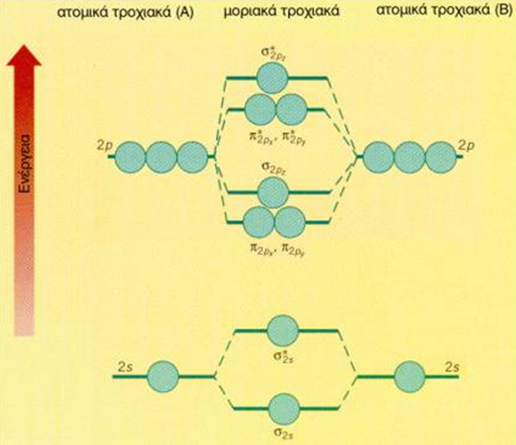
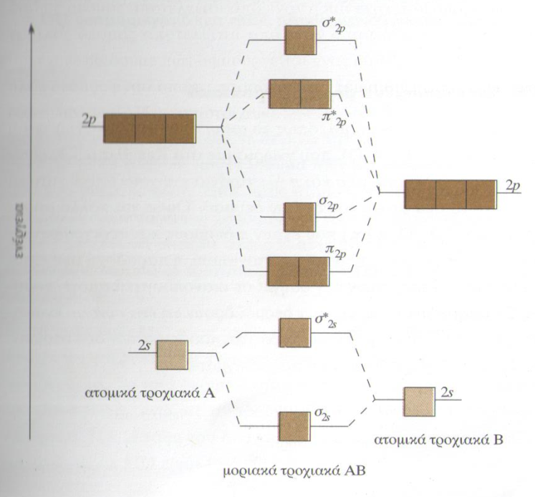
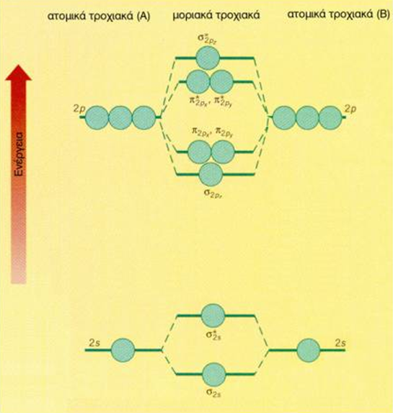
τι πρέπει να θυμόμαστε:
B₂, C₂, N₂
3^{η} περίοδος
Ετεροπυρηνικά
Δχ μικρή
O₂, F₂, Ne₂
Ετεροπυρηνικά
Δχ μεγάλη

Slide 43
Σχεδιάστε τα ενεργειακά διαγράμματα ΜΟ για τα μόρια NF, NF⁺, και NF⁻. Σε ποιες περιπτώσεις ο δεσμός N-F είναι ισχυρότερος; Πού εμφανίζεται παραμαγνητισμός;
Το ακετυλένιο (C₂H₂) έχει την τάση να χάσει δύο πρωτόνια (H⁺) και να σχηματίσει το ιόν καρβιδίου (C₂²⁻), το οποίο υπάρχει σε έναν αριθμό ιοντικών ενώσεων, όπως το CaC₂ και το MgC₂. Περιγράψτε το δεσμικό σχήμα στο ιόν C₂²⁻ από την άποψη της θεωρίας των μοριακών τροχιακών, σχεδιάζοντας τα ενεργειακά διαγράμματα των μοριακών του τροχιακών. Συγκρίνατε την τάξη δεσμού στο C₂²⁻ με εκείνη του C₂. Ποιο ή ποια από τα δύο είδη (C₂²⁻, C₂), έλκεται από μαγνητικό πεδίο; Να αναφέρετε τον αριθμό και τα είδη δεσμών σε κάθε περίπτωση. Δίνεται: ₆C.

Slide 44

Ευχαριστώ για την συνεργασία!
Καλή επιτυχία στις εξετάσεις!
Keep walking

